Slide 1
产品改进
www.jh0101.com
北京金和软件股份有限公司 地址：北京市海淀区上地东路1号盈创动力大厦A座4层
Add: 4F, Creative Power A, No.1 Shangdi East Road, Haidian District, Beijing 100085
电话Tel：010-58858686 传真Fax：010-58945666 网址：http://www.jh0101.com

Slide 2
e-Cology分析
针对模块业务功能设计的导航页面
“目标成果”个人工作相关数据划分为“目标”“成果”“资源”“执行”
运营、项目、营销、人事、财务、项目策划，六个大类的流程节点图

Slide 3
C6需要增加的功能和概念页面
模块功能导航概念页面（围绕用户自身岗位特点，对应模块的信息状态和功能导航相结合）
新的个人工作台（整合常用模块的数据状态信息和功能入口）
精确执行数据整合概念页面（针对泛微“目标成果”）
皮肤风格设计
增加门户字体调整功能（标题修改为雅黑字体）
设计和开发新的交互界面结构（网页风格）

Slide 4
模块功能导航概念页面
工作内容：
功能概念分析设计（产品经理）
每个模块增加一个“管理中心”页面
包含：公文管理中心、流程管理中心、个人事务中心、精确执行中心、费用管控中心、信息交流中心等
模块功能整合概念
界面设计（UI设计）
交互与视觉设计
在实用的基础上
开发实现（前端开发&业务开发）
前端开发（使用HTML5技术）
业务接口

Slide 5
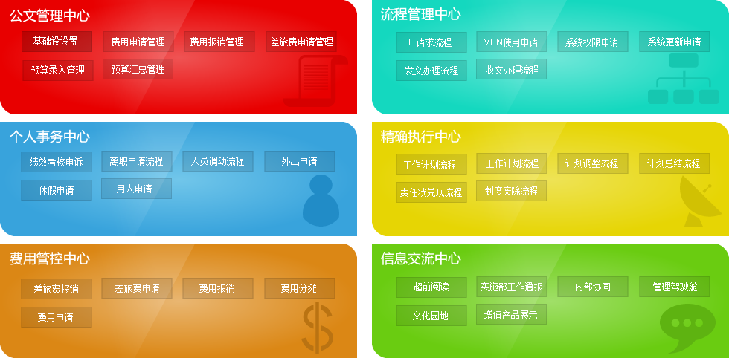
工作中心

Slide 6
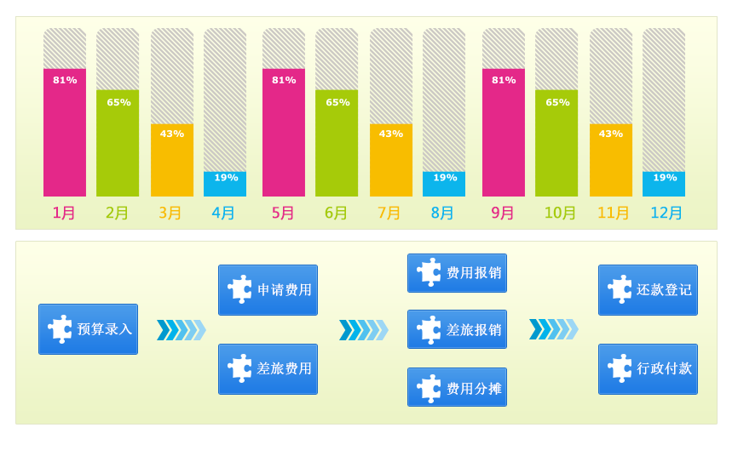
费控

Slide 7
新的个人工作台
工作内容：
功能设计（产品经理）
数据整合与概念
界面设计（UI设计）
交互视觉
开发实现（前端开发&业务开发）
前端开发
业务接口

Slide 8
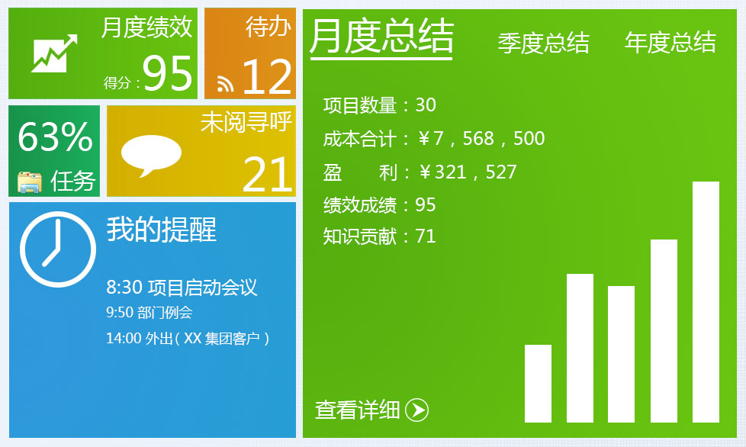
概念效果（管理卡片）

Slide 9
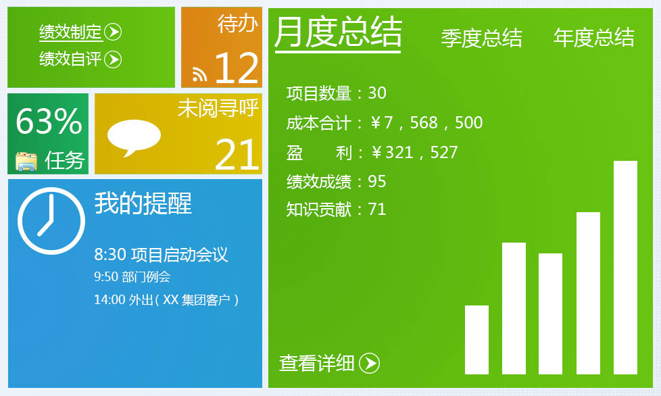
概念效果（管理卡片）

Slide 10
精确执行数据整合概念页面
工作内容：
业务数据展示设计（产品经理）
数据整合显示
界面设计（UI设计）
交互与视觉设计
开发实现（前端开发&业务开发）
前端开发
业务接口

Slide 11
皮肤风格设计
工作内容：
界面设计（UI设计师）
增加3种皮肤风格
皮肤制作（前端开发）

Slide 12
设计和开发新的交互界面模版
工作内容
业务和交互风格设计
信息结构
网页信息布局
交互规则定义
视觉设计
界面交互视觉设计
开发实现
前端开发
业务接口

Slide 13
原则：
保留现有的交互，保持跨平台跨浏览器优势；
增加基于业务整合概念的功能和界面

Slide 14
C6产品现有交互层面的优势：
常用功能智能感知机制，在菜单中“最近访问的链接”中自动列出经常使用的功能，并根据使用的频率自动排序
无论是台式电脑还是iPad都可以有同样流畅的操作体验
多套精心设计的界面风格，可以根据个人喜好自由变换
灵活的多任务模式设计，在同时处理多项工作时变的得心应手
集中的功能菜单管理与自定义快捷菜单相结合，让需要的功能可以随时随地找到

Slide 15
END

